Slide 1
指针作为函数的参数
讲师：李德山

Slide 2
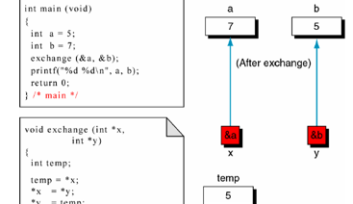
交换两个数的值的函数的分析

Slide 3
练习
1.写一个函数用来交换两个数的值。
1.写一个函数求两个数的和，积，差。

Slide 4
Q & A
Thanks!

